Slide 1
ГБОУ СОШ с. Камышла муниципального района Камышлинкий Самарской области
Тема: «В мире профессий».
Для учащихся 1 класса.
Внеурочная деятельность.
Подготовила Саляхова Гузалия Хамитовна, учитель начальных классов.
2015год

Slide 2

«В мире профессий.»
методическое пособие для учащихся
1 класса

Slide 3



Хорошо на свете
Что-нибудь уметь!
Хорошие профессии
Будем мы иметь!

Slide 4


Учитель
Кто учит детишек читать и писать,
Природу любить, стариков уважать?

Slide 5

Музыкант
Как играет музыкант,
Как прекрасны скрипки звуки!
У него большой талант,
Золотые руки.

Slide 6

Врач
Все болезни лечит врач,
Он уколет – ты не плачь.
Веселей смотри вокруг:
Детский врач – ребятам друг.

Slide 7
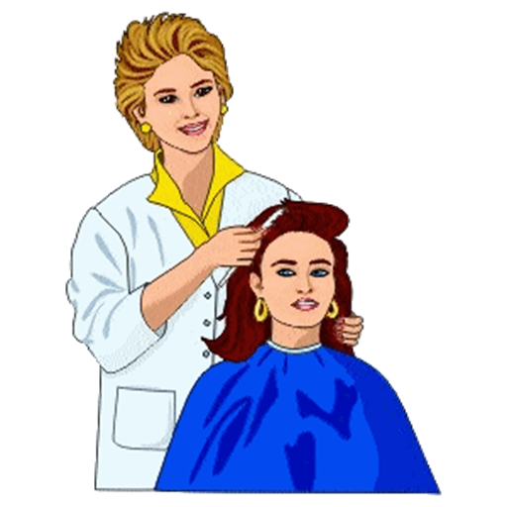
Парикмахер
Дайте ножницы, расчёску,
Он вам сделает причёску.
Парикмахер непременно
Подстрижёт вас современно.

Slide 8

Повар
Дайте повару продукты:
Мясо птицы, сухофрукты,
Рис, картофель... И тогда
Ждёт вас вкусная еда.

Slide 9

Строитель
Точно в срок построит он:
Небоскрёб и стадион.
Детский садик и больницу,
Магазинов вереницу.

Slide 10

Автоинспектор
Он главный на дороге.
Он важный, как директор.
И смотри взглядом строгим
На всех автоинспектор.

Slide 11
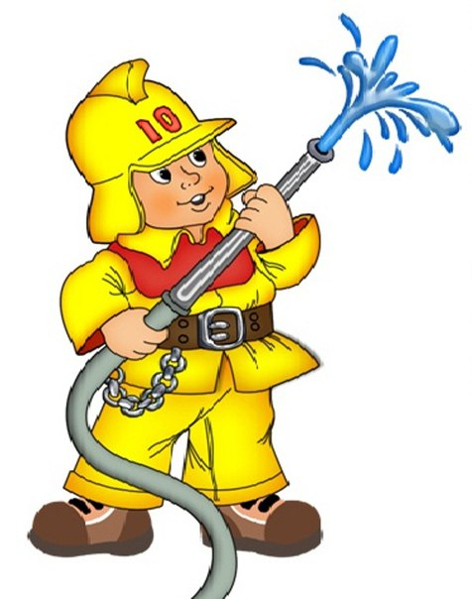
Пожарный
Если вдруг беда случится,
Где-то что-то загорится,
Там пожарный нужен срочно.
Он погасит, - это точно.

Slide 12

Лётчик
Лётчик знает своё дело,
В небе водит самолёт.
Над землёй летит он смело,
Совершая перелёт.

Slide 13

Космонавт
Он – пример для всех ребят
Его зовут героем.
Гордо носит космонавт
Звание такое.

Slide 14

ВЕТЕРИНАР
Звери, птицы, все, кто болен,
Кто здоровьем недоволен!
Вас зовёт ветеринар
Перевяжет, даст отвар.

Slide 15
Вставьте пропущенную профессию в русские пословицы:
Добрый … с запасом шьёт.
Без топора не … , без иглы не …
Каков … , такова и обитель!
… без порток, … без сапог.
У семи … дитя без глазу.
Дело … боится.
портной
плотник
портной.
строитель
Портной
сапожник
нянек
мастера

Slide 16
Молодцы!

Slide 17
Литература, интернет-источники:
https://yandex.ru/images/search?text=картинки%20про%20профессии%20для%20презентации&stype=image&lr=51&noreask=1&source=wiz&redircnt=1445089160.1
https://yandex.ru/images/search?text=пословицы%20и%20поговорки%20про%20профессии%20для%20презентации
https://yandex.ru/images/search?text=русские%20народные%20пословицы%20и%20поговорки
https://yandex.ru/images/search?text=картинки%20для%20детей%20буратино
http://nsportal.ru/nachalnaya-shkola/vospitatelnaya-rabota/2013/01/26/metodika-podgotovki-i-provedeniya-klassnogo-chasa

